Slide 1
Phổ biến môn Dự Án
Giảng viên: Nguyễn Thị Thuỳ Linh
linh.nguyen@vnu.edu.vn

Slide 2
Thông tin chung về học phần
Tên học phần: Dự án
Mã số học phần: AIT3040**
Số tín chỉ: 3
Giờ tín chỉ với các hoạt động (LL/ThH/TH): 45/0/105
Ghi chú: 105 giờ tự học không có hướng dẫn

Slide 3
Mục tiêu môn học
3.1. Về kiến thức
Tìm hiểu một chủ đề không có trong chương trình học bắt buộc.
Áp dụng các kiến thức đã học thực hiện một đề tài ứng dụng công nghệ hoặc các thí nghiệm khoa học.
Đánh giá kết quả thực nghiệm hoặc ứng dụng.
3.2. Về kĩ năng
Thực hiện một đề tài nghiên cứu theo kế hoạch.
Thể hiện khả năng làm việc độc lập, tư duy phản biện và sáng tạo.
Viết báo cáo tổng kết ghi lại kết quả dự án.
Trình bày và thảo luận kết quả khảo sát và ứng dụng.
Xây dựng hệ thống.
3.3. Về thái độ:
Thể hiện thái độ chuyên nghiệp về kế hoạch làm việc, cộng tác, và hiểu được mối liên hệ giữa các kiến thức lý thuyết và thực tế.
Thái độ trung thực trong việc sử dụng các tài liệu tham khảo.

Slide 4
Mục tiêu chung
Học phần này giúp sinh viên:
Làm việc sớm với giảng viên hướng dẫn, sẽ là giảng viên hướng dẫn Khoá luận
Có thời lượng đủ lâu để làm kết quả Khoá luận nhiều hàm lượng khoa học/ứng dụng
Thực hiện một dự án ứng dụng công nghệ hoặc một dự án khoa học dưới sự hướng dẫn của giáo viên.
Tóm tắt kết quả trong một báo cáo.

Slide 5
Hình thức triển khai
Sinh viên có thể làm đề tài theo nhóm gồm tối đa 02 người.
Mỗi nhóm tự liên hệ giảng viên hướng dẫn (danh sách giảng viên hướng dẫn được thông báo trên LMS)
Nhóm nộp báo cáo dự án cuối kì vào tuần 15
Nhóm sinh viên không nộp báo cáo sẽ coi như trượt học phần.
(Mẫu báo cáo có trên LMS)

Slide 6
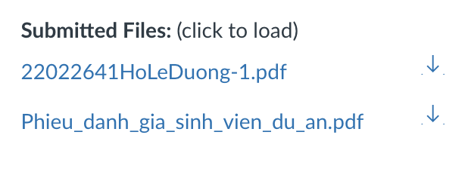
Yêu cầu nộp bài – Tuần 15
1️⃣ Sinh viên phải nộp 02 FILE RIÊNG BIỆT
📄 File 1: Báo cáo dự án
Định dạng: PDF (Không nộp file Word)
📄 File 2: Phiếu đánh giá của GVHD
Phải có chữ ký giảng viên hướng dẫn
Định dạng: PDF hoặc ảnh (JPG/PNG)
2️⃣ Cách upload lên LMS
Upload 2 file độc lập như hình bên
❌ KHÔNG nén file (.zip)
Hình ảnh hiển thị danh sách file sau khi submit

Slide 7
Cách bắt đầu một nghiên cứu khoa học
Vòng lặp:
Chọn một vài nghiên cứu cùng một chủ đề
Đọc và tìm hiểu
Cài đặt lại
Đánh giá lại bài báo

Slide 8
Cách bắt đầu một dự án công nghệ cá nhân
Vòng lặp:
Chọn một chủ đề ứng dụng yêu thích
Sử dụng các công cụ AI và mã nguồn mở để triển khai xây dựng
Hoàn thiện version 1
Testing, debug lỗi, nâng cấp giai đoạn 2

Slide 9



Sách tham khảo

